Slide 1

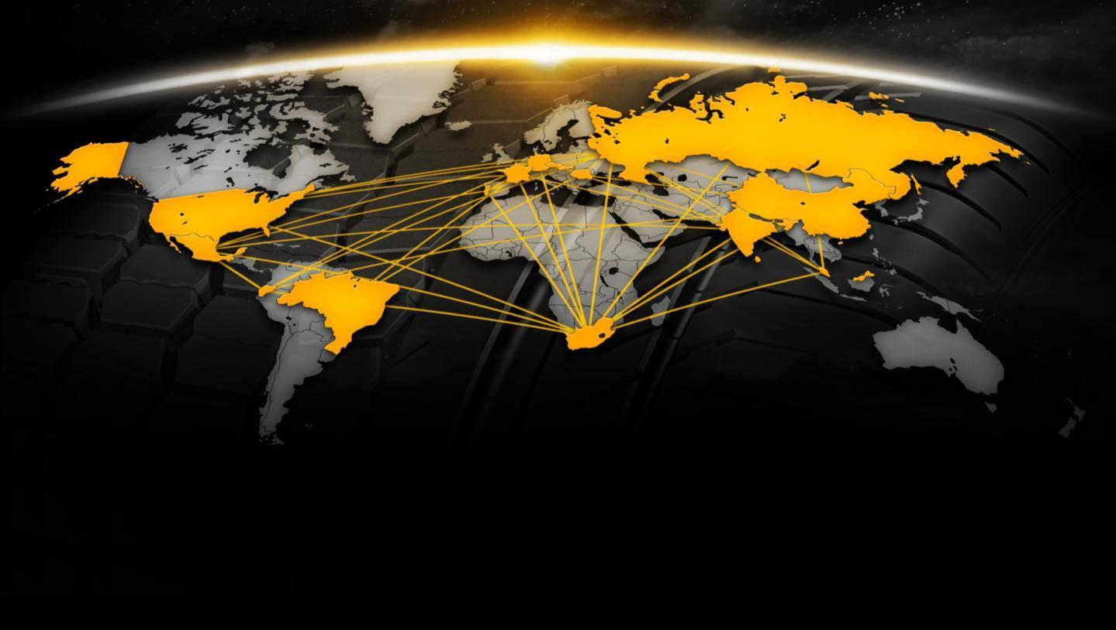
MATSE-SE Projekt: Kanban-Tafel
Rotau

Slide 2
Agenda
1
Rollenverteilung
2
2
Meilensteine
4
3
Probleme und Lösungen
7

Slide 3
Rollenverteilung
Leitung: Christian Hopp
GIT-Hub: Nicolas Diehl
GUI: Bernhard Langmann, Andreas Klamm, Charles Anthony
XML: Norman Dettmer
Server-Client: Nicolas Diehl, Eric Kamer
Klassen:
Projekt: André Adolf, Steffen Aland
Task: Sebastian Gimkewicz, Thomas Bartscht
LDAP/ User: Florian Braun, Deniz Hug
Präsentation: Eric Kamer

Slide 4
Agenda
1
Rollenverteilung
2
2
Meilensteine
4
2.1
SOLL
2.2
IST
3
Probleme und Lösungen
7

Slide 5
Meilensteine - SOLL
Woche 1: erster Use Case ausführbar:
Login, Projekt erstellen und 1. Task einfügen (Offline)
Woche 2: Weiteres Use Case
Woche 3: Server läuft, LDAP
Woche 4: Abgabe fertiger Software!

Slide 6
Meilensteine - IST
Woche 1: GUI-Entwurf fertig (noch nicht Ausführbar)
Woche 2: Alle Klassen fertig
Woche 3: Server-Client-Verbindung vorhanden, LDAP-Verbindung vorhanden
Woche 4: Login via LDAP funktioniert -> Projektübersicht öffnet sich

Slide 7
Agenda
1
Rollenverteilung
2
2
Meilensteine
4
3
Probleme und Lösungen
7
3.1
Klassen
3.2
LDAP / User-Klasse
3.3
GUI
3.4
Server-Client-Kommunikation
3.5
Logik

Slide 8
Probleme und Lösungen Klassen
Probleme:
Klärung wie die Klassen auszusehen haben, was wird benötigt?
Was akzeptiert die GUI?
Die Übergabe der Arraylist in Observabel List
Es wurde nur eine Kopie der Arraylist übergeben
Lösungen:
Einigung auf Getter und Setter in Interfaces
GUI Observable List übergeben werden

Slide 9
Probleme und Lösungen LDAP / User-Klasse
Probleme:
SSL-Zertifikat für das LDAP als vertrauenswürdig zu bekommen
Probleme den „richtigen“ Ansprechpartner in der Schule zu finden
Viel „Try and error“, dadurch ging viel Zeit verloren
Lösung:
Erstellen eines Dummy-Trustmanagers, der alle Zertifikate akzeptiert

Slide 10
Probleme und Lösungen GUI
Probleme:
Große Abhängigkeit von anderen Faktoren (Server-Client-Verbindung, etc.)
Testen nicht möglich da zu viel aussteht
Unklarheiten in Zuständigkeiten
Was bekommen wir, was wird gebraucht???
Daraus folgt: Zeitdruck am Ende!

Slide 11
Probleme und Lösungen Server-Client-Verbindung
Probleme:
Unwissenheit wie die Verbindung mit Socket aufgebaut werden soll
Wie funktioniert Multithreading?
Probleme beim Aufbau einer Verbindung zu einem externen Server
Verbindung funktioniert nicht bei allen
Sinnvoller Ablauf für die Kommunikation mit Objekten
Lösungen:
Unterrichtsinhalt wurde Multithreading vorgestellt
Wissen über Sockets an Beispielen erarbeitet
Beispiele durch Lehrkraft aus dem Unterricht
Server wird nur lokal ausgeführt
Bei manchen Conti-Laptops sind alle Ports gesperrt
Diskussion zusammen mit visuellen Darstellungen, auf funktionierenden Prototypen aufbauend
Daraus folgt: Zeitdruck am Ende

Slide 12
Überlegung Server-Client-Verbindung
Client A
MainThread – KClientThread
- Gui - Server-Client-Connection
- Controller
SERVER
KServerThread
Startet ClientTread
Startet ClientThread
Startet ClientThread
Kommunizieren
ClientThreadA
Hält Verbindung zum jeweiligen Client
Übermittelt Projekte
beeinflusst
beeinflusst
startet
Verbindet zum KServer
Client B
MainThread – KClientThread
- Gui - Server-Client-Connection
- Controller
Kommunizieren
ClientThreadB
Hält Verbindung zum jeweiligen Client
Übermittelt Projekte
beeinflusst
beeinflusst
startet
Verbindet zum KServer
Client C
MainThread – KClientThread
- Gui - Server-Client-Connection
- Controller
Kommunizieren
ClientThreadC
Hält Verbindung zum jeweiligen Client
Übermittelt Projekte
beeinflusst
beeinflusst
startet
Verbindet zum KServer

Slide 13
Probleme und Lösungen Logik
Probleme:
Wurde vom Projektleiter als Selbstläufer angesehen
Schnittstellen spärlich vorbereitet
Lösung:
Musste neu und nachträglich übernommen werden, dadurch Zeitverzögerung
Schnittstellen nachträglich implementiert/ angepasst

Slide 14

Vielen Dank für Ihre Aufmerksamkeit!
Fragen?

